Slide 1










ASDMR ECUADOR
@asdmr.ecuador
(+593) 99 583 8626
Conectados con Dios Ec
Unión Ecuatoriana ASDMR

Slide 2



ADVENTISTA DEL SÉPTIMO DÍA
MOVIMIENTO DE REFORMA

Slide 3



Asiste Puntual
Cada sábado 9:00am (Ecuador) por:
ASDMR ECUADOR
Unión Ecuatoriana ASDMR
Conectados con Dios Ec
Registro de asistencia

Slide 4

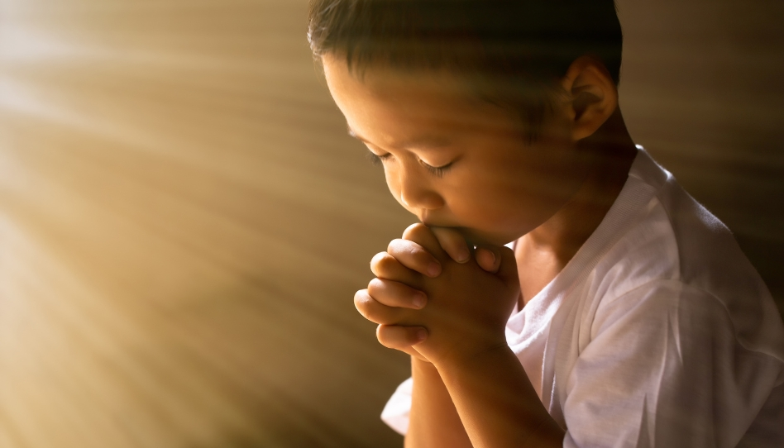


La lección de los niños para hoy es:
  Reverencia por el Omnisciente
Sábado, 7 de marzo de 2026

Slide 5
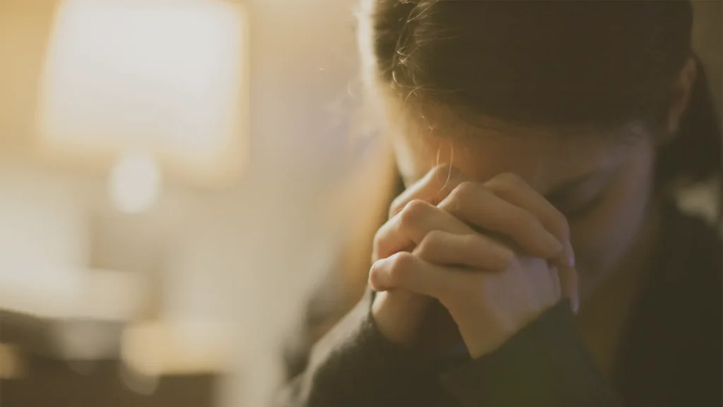
Reverencia por el Omnisciente
Lección 10
Sábado, 7 de marzo de 2026

Slide 6



Verso bíblico de memoria
“Mas Jehová está en su santo templo: calle delante de Él toda la tierra.”
(Habacuc 2:20)
Idea central
“La reverencia por la casa de Dios ha llegado casi a extinguirse... Tenemos abundantes razones para conservar un espíritu ferviente y consagrado en el culto de Dios. Tenemos motivos para ser aún más reflexivos y reverentes en nuestro culto que los judíos.”
Testimonios para la iglesia, tomo 5, p. 468.
Introducción
Sábado, 7 de marzo de 2026

Slide 7
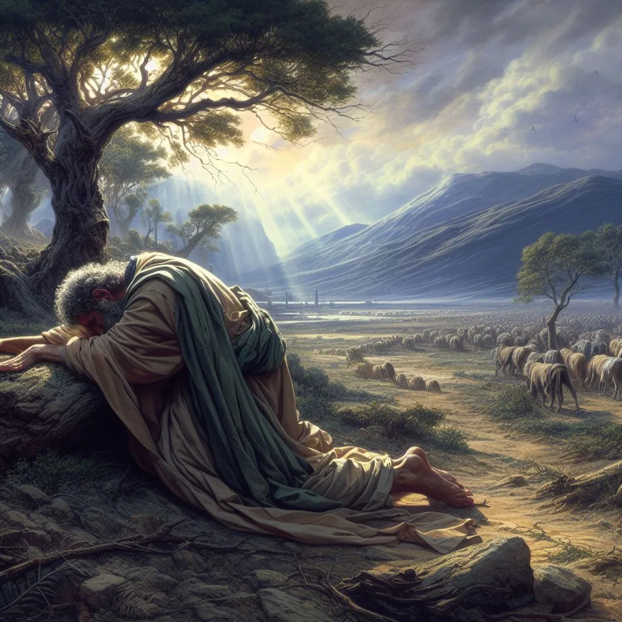
Habacuc clamó a Dios por la aparente injusticia de que los impíos prosperaban mientras los justos sufrían, y no entendiendo, cuestiona a Dios por su aparente silencio ante el pecado de Judá…
…el profeta expresó la angustia de un pueblo que veía amenazada su identidad espiritual y nacional, incluso con la posible destrucción del templo, símbolo de la presencia divina…
…su oración refleja la lucha de la fe cuando parece que el mal triunfa, pero también prepara el camino para la respuesta divina.
¿Qué expresó el profeta Habacuc en su oración inicial a Dios?
Domingo
La gran pregunta

Slide 8
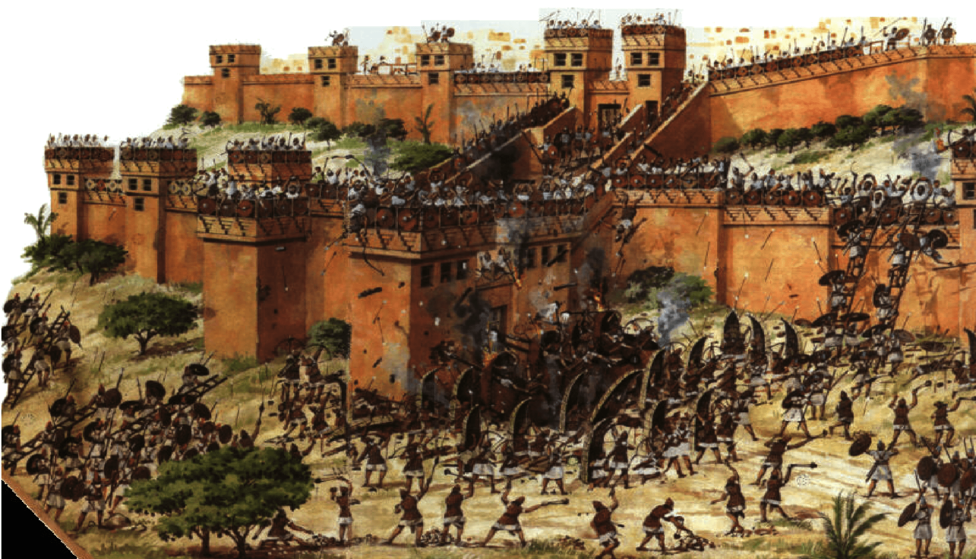
El Señor respondió anunciando que permitiría que Babilonia disciplinara a Judá debido a su persistente rebelión contra la ley divina...
…ellos vendrían con violencia, reunirían cautivos como arena y se burlarían de reyes y fortalezas, y aunque Dios los usaría como instrumentos, ellos mismos serían responsables por su maldad…
….Dios nunca está indiferente ante el pecado, aunque parezca tardar, Él dirige la historia y permite eventos para disciplinar y purificar a su pueblo.
¿Cómo respondió el Señor?
Domingo
La gran pregunta

Slide 9
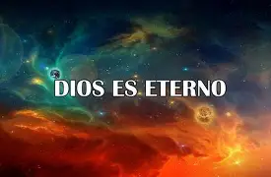

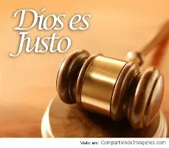
¿Por qué deseaba Habacuc aceptar el plan de Dios?
Porque reconocía que el Señor es eterno, santo y justo, y que, aun usando a los caldeos como instrumento de juicio, su propósito era disciplinar y salvar a su pueblo…
…Habacuc entendió que la aparente prosperidad de los impíos no anulaba la soberanía divina, y que confiar en la justicia de Dios era la única esperanza para los fieles en medio de la crisis.
Lunes
Paciencia en la demora

Slide 10
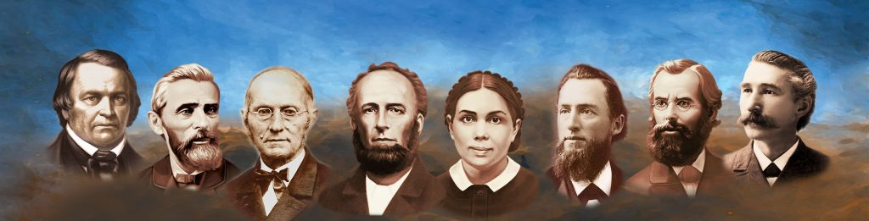
¿Qué lección dada al profeta fue altamente aplicada a la experiencia de los pioneros Adventistas?
Habacuc entendió que, aunque la visión profética parezca tardar, se cumplirá en el tiempo de Dios, y su pueblo debe perseverar con fe…
…esta lección fue aplicada a los pioneros Adventistas en el Gran Chasco de 1844 cuando esperaban la venida del Señor…
…muchos experimentaron dudas, pero finalmente confiaron en que la Palabra de Dios aclararía lo que parecía oscuro.
Lunes
Paciencia en la demora

Slide 11
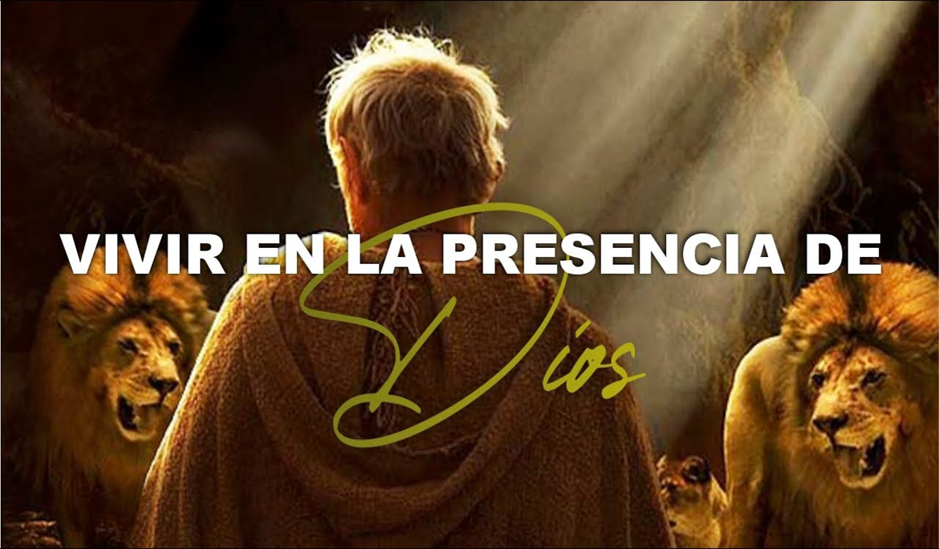
Porque enseña que la vida verdadera se sostiene únicamente por la fe en Dios, aun en medio de pruebas y aparentes demoras en el cumplimiento de sus promesas…
…esta misma fe, proclamada por Pablo es la que sostiene al pueblo adventista hoy, quien puede renovar diariamente su esperanza confiando en las promesas divinas y esperando la liberación en el tiempo de Dios.
¿Como Habacuc 2:4 ha fortalecido a los creyentes en cada generación?
Martes
Viviendo en la presencia de Dios

Slide 12
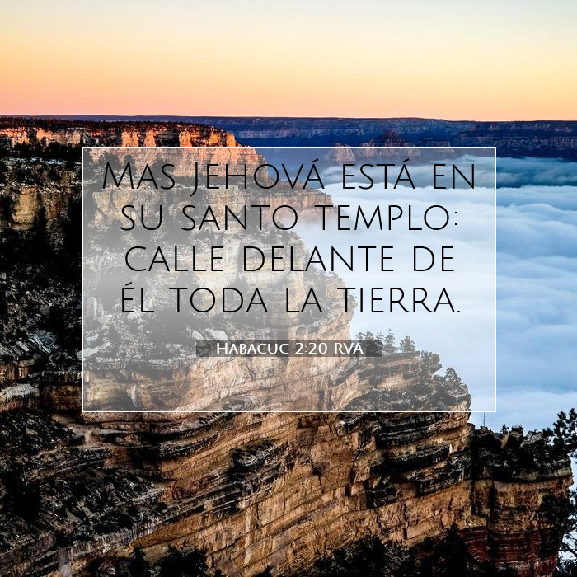
Al ser tentados a dudar o a caer en la presunción, ¿qué debemos tener en mente siempre?
En medio de la tentación de dudar o caer en la presunción, debemos recordar siempre que Jehová está en su santo templo, y sigue gobernando, aunque el ser humano no entienda plenamente sus caminos…
…debemos reconocer su presencia constante y cultivar una actitud de reverencia hacia Él, reconociendo su soberanía, su infinita grandeza y su bondad para quienes confían pacientemente en Él.
Martes
Viviendo en la presencia de Dios

Slide 13
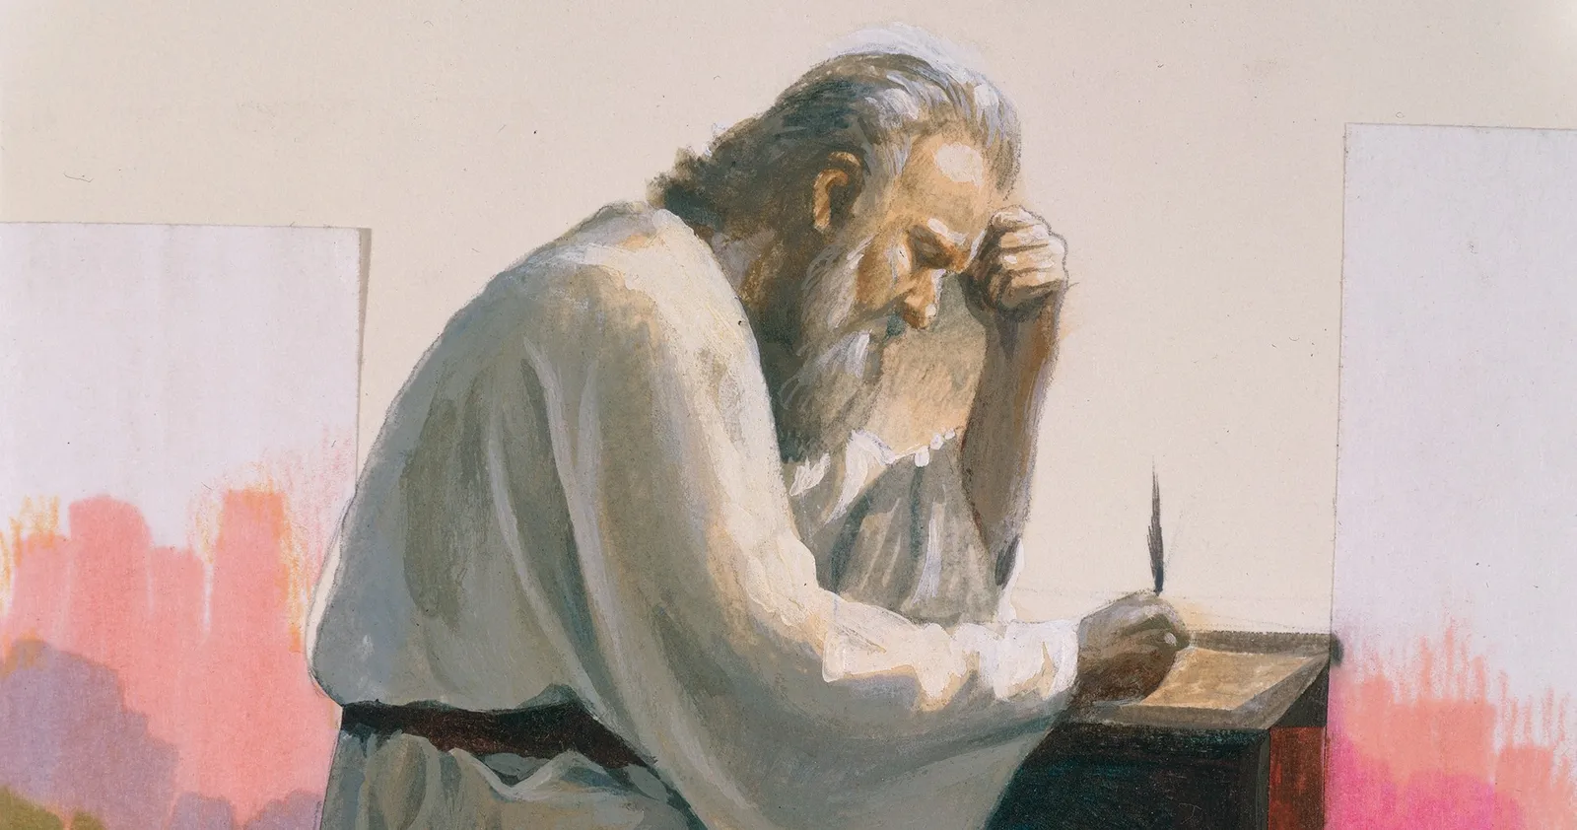
¿Qué oración ferviente de Habacuc deberíamos repetir hoy?
La oración de Habacuc nos enseña que, en momentos de crisis y apostasía, el pueblo de Dios debe clamar por un verdadero arrepentimiento y un reavivamiento espiritual en el corazón…
…esta súplica sigue siendo actual, pues solo al humillarnos individualmente ante el Señor y apartar nuestros ídolos, Él manifestará su salvación y renovará la fe de su iglesia en preparación para la venida de Cristo.
Oh Jehová, he oído tu palabra, y temí.
Oh Jehová, aviva tu obra en medio de los tiempos, En medio de los tiempos hazla conocer; En la ira acuérdate de la misericordia.
Miércoles
Al arreciar las pruebas…

Slide 14
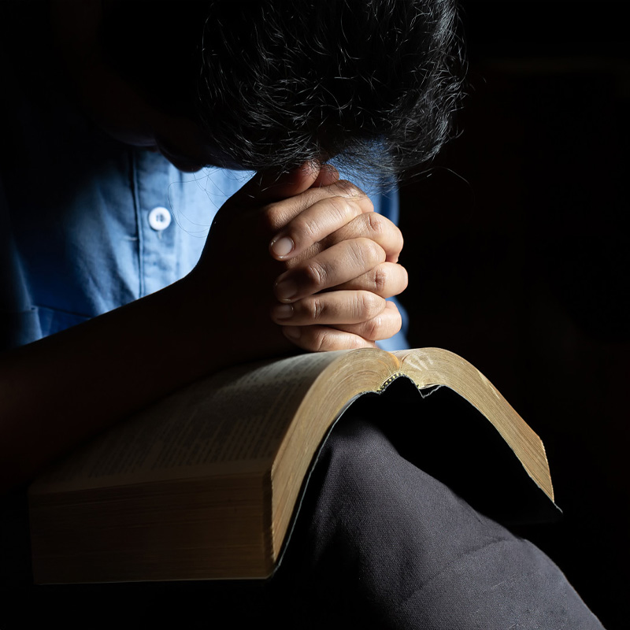
La fe del creyente debe caracterizarse por una confianza constante y gozosa en Dios aun cuando las pruebas traigan privaciones, persecución o aparente derrota, pues Dios nunca los abandonará…
…esta perseverancia se fundamenta en la certeza de que Cristo ya ha provisto salvación y que, en medio de la crisis final Él sostendrá a su pueblo…
…los ángeles protegerán y suplirán las necesidades de los justos, confirmando que “el justo por la fe vivirá”.
Aún frente a serias pruebas y dificultades, ¿qué debería caracterizar consistentemente nuestra fe, y por qué?
Miércoles
Al arreciar las pruebas…

Slide 15
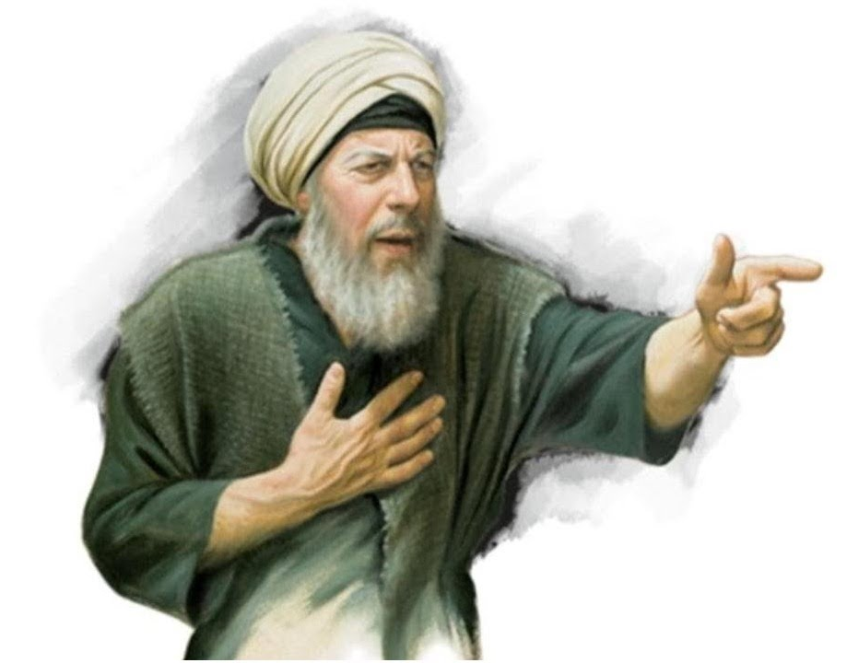
Sofonías, contemporáneo de Habacuc, fue llamado por Dios para anunciar los juicios sobre Judá y, al mismo tiempo, señalar las gloriosas promesas de esperanza para los fieles, mostrando que el mensaje divino incluía tanto corrección como consuelo…
…sus profecías, aplicables también al tiempo del fin, recuerdan a la iglesia adventista que los juicios venideros sobre un mundo impenitente están inseparablemente ligados a la certeza del triunfo futuro en la segunda venida de Cristo.
¿Qué otro profeta fue llamado durante el mismo período para dar mensajes también relevantes para nuestro tiempo?
Miércoles
Al arreciar las pruebas…

Slide 16
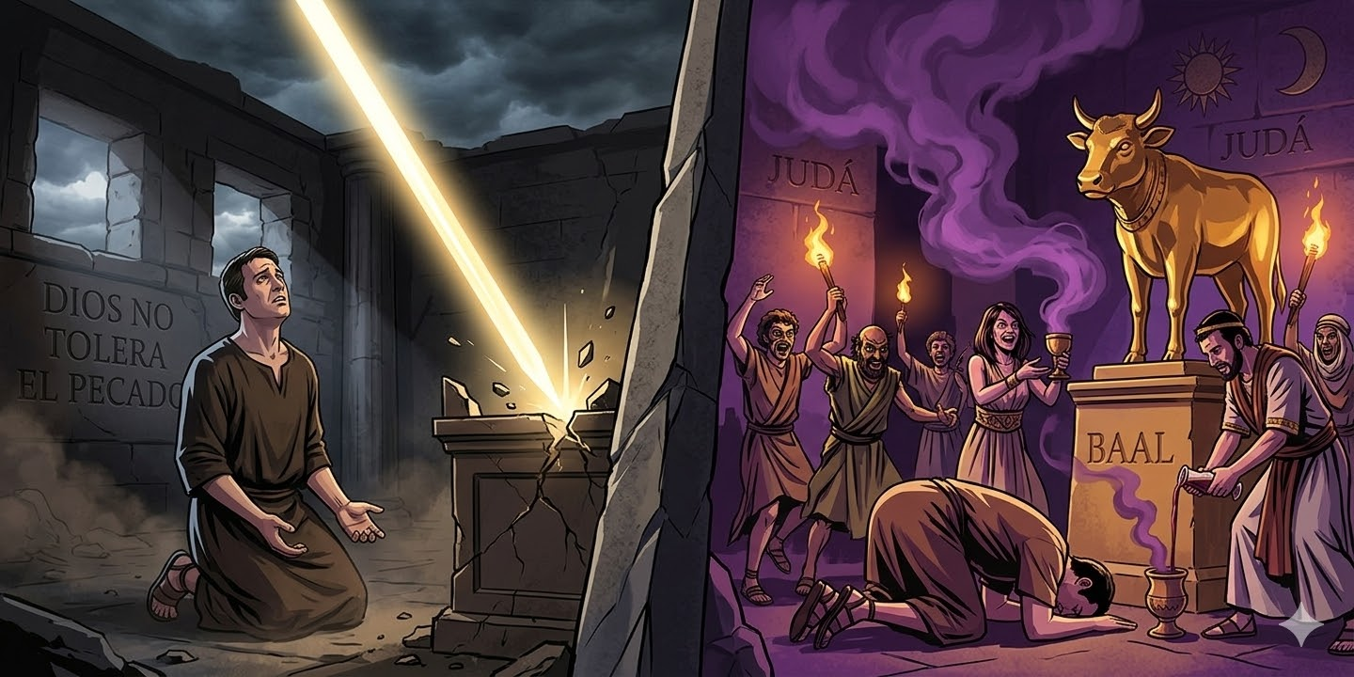

¿Qué aleccionador mensaje desvela la realidad de la ira de Dios contra el culto falso y con quienes lo promueven?
Sofonías revela que la ira de Dios se manifiesta contra toda forma de culto falso y contra quienes promueven la idolatría…
…y manifiesta que la apostasía trae inevitablemente juicio divino, por tanto, se nos enseña que, la verdadera adoración debe estar centrada en Dios…
…pues solo la fidelidad y la pureza espiritual preservan al pueblo de Dios en medio de la crisis final.
Jueves
Una trampa trágica y sutil

Slide 17

Mientras uno puede presumir seguir a Dios, ¿qué actitudes revelan grave rebelión oculta en el corazón?
Aunque muchos profesan seguir a Dios, la rebelión oculta se revela en actitudes de indiferencia espiritual, presunción ante la demora de la venida de Cristo y conformidad con las costumbres mundanas…
…estas actitudes, marcadas por orgullo, egoísmo y negligencia hacia los intereses eternos, muestran la necesidad urgente de un arrepentimiento genuino y de una fe viva que prepare al pueblo de Dios para el regreso del Señor.
Jueves
Una trampa trágica y sutil

Slide 18





Habacuc expresó la angustia de ver prosperar a los impíos mientras los justos sufrían, pero aprendió que Dios mantiene su plan de salvación para los fieles.
El profeta comprendió que la visión divina puede parecer tardar, pero se cumplirá en el tiempo señalado, llamando al pueblo a vivir por la fe.
La fe en la justicia y soberanía de Dios sostiene a los creyentes en cada generación, renovando esperanza y reverencia hacia su Palabra y su santuario.
Aun en medio de privaciones y persecuciones, el justo confía en que Dios nunca abandona a sus hijos y les da fortaleza para perseverar en la fe.
Sofonías advierte que la idolatría y la presunción revelan rebelión oculta, y que solo la fidelidad y el arrepentimiento preservan al pueblo de Dios ante el juicio.
Resumen
Afirmo lo que aprendí

Slide 19

Avanzo
Creo que Dios lo ve todo, conoce todo y juzga con justicia perfecta. Nada está oculto ante sus ojos, y su santidad demanda reverencia.
al tomar buenas decisiones
¡Decido vivir con temor reverente, ser transparente ante Dios y cultivar un carácter íntegro en público y en privado!
Decisión
Aplico a mi vida lo que aprendí

Slide 20


Soy Mayordomo:
Planifico mi ofrenda
Para transferencias bancarias:
Banco Pacífico
Cuenta Corriente #637254
Banco Pichincha
Cuenta de Ahorros #3735728600
RUC: 1790984362001
ADVENTISTAS DEL SÉPTIMO DÍA MOVIMIENTO DE REFORMA UNION ECUATORIANA
DIEZMOS
OFRENDAS
“Hoy más que nunca, la fidelidad se aferra a la promesa”
Mayordomía
Malaquías 3:10

